Slide 1
PHÂN CỤM
GVHD: Th.S Trần Trọng Bình
Nhóm: Phâm cụm nhóm

Slide 2
THÀNH VIÊN NHÓM
Nguyễn Thanh Tuấn
MSSV: 20133110
Phan Tấn Thành
MSSV: 19110457
Nguyễn Văn Hiền
MSSV: 20133041
Phan Tấn Nhật Khang
MSSV: 20133051
Trần Xuân Huy
MSSV: 19110370

Slide 3
NỘI DUNG
I
II
III
IV
GIỚI THIỆU CHUNG
CÁC THUẬT TOÁN PHÂN CỤM
CHI TIẾT THUẬT TOÁN
THỰC HÀNH

Slide 4
I. GIỚI THIỆU CHUNG VỀ PHÂN CỤM

Slide 5
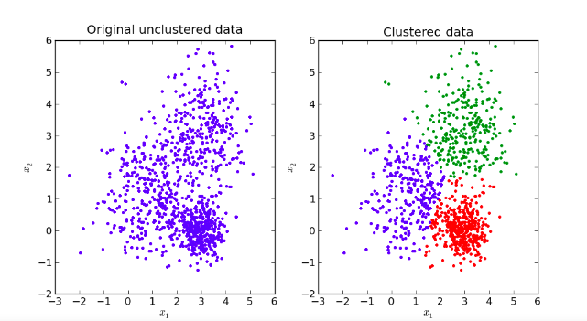
KHÁI NIỆM
Phân cụm (clustering) là một phương pháp tiếp cận trong học máy và khai thác dữ liệu, trong đó dữ liệu được chia thành các nhóm (cụm) dựa trên các đặc trưng tương tự với nhau. Mục đích của phân cụm là tìm ra các mẫu dữ liệu có đặc tính tương tự và tạo ra các nhóm dữ liệu không giống nhau.
Phân cụm thường được sử dụng để giải quyết các vấn đề như phân loại sản phẩm, phân tích hành vi khách hàng, phân tích ảnh và video, xác định nhóm người dùng và nhiều ứng dụng khác. Các phương pháp phân cụm phổ biến bao gồm k-means, hierarchical clustering, DBSCAN, hay spectral clustering.

Slide 6
VAI TRÒ
Phân tích cụm có vai trò rất quan trọng trong việc khai thác và phân tích dữ liệu. Một trong những vai trò chính của phân tích cụm là giúp người dùng tìm ra các nhóm tương đồng hoặc phân tách các nhóm khác biệt trong tập dữ liệu.
Các kết quả phân tích cụm giúp người dùng hiểu rõ hơn về dữ liệu, đưa ra các quyết định hợp lý và phát hiện ra các thông tin ẩn trong dữ liệu. Ngoài ra, phân tích cụm còn giúp người dùng giảm chiều dữ liệu, tăng hiệu quả và độ chính xác trong việc phân tích và xử lý dữ liệu.
Như vậy phân tích cụm là một công cụ quan trọng giúp cho việc khai phá và phân tích dữ liệu trở nên dễ dàng và chính xác hơn, đưa ra các quyết định đúng đắn và hiệu quả trong nhiều lĩnh vực khác nhau.

Slide 7
ỨNG DỤNG
Phân tích khách hàng
Phân tích dữ liệu tài chính
01
03
Phân tích dữ liệu y tế
Phân tích hình ảnh và video
02
04
Phân tích hành vi mua hàng của khách hàng, phân tích khách hàng tiềm năng,...
Phân tích các dấu hiệu tiềm ẩn của các vấn đề tài chính,...
Phát hiện các dấu hiệu bất thường, giúp bác sĩ đưa ra chuẩn đoán chính xác,...
Phân loại các đối tượng trong hình ảnh hoặc video, giúp tìm kiếm và phân tích nội dung dễ dàng hơn,...

Slide 8
II. MỘT SỐ THUẬT TOÁN KHAI PHÁ DỮ LIỆU BẰNG PHÂN CỤM DỮ LIỆU

Slide 9
PHÂN CỤM PHÂN HOẠCH
Ý tưởng chính của kỹ thuật này là phân một tập dữ liệu có n phần tử cho trước thành k nhóm dữ liệu sao cho một phần tử dữ liệu chỉ thuộc về một nhóm dữ liệu và một nhóm dữ liệu có tối thiểu ít nhất một phần từ dữ liệu.
Lớp các thuật toán phân cụm phân hoạch bao gồm các thuật toán đề xuất đầu tiên trong lĩnh vực khai phá dữ liệu cũng là các thuật toán được áp dụng nhiều trong thực tế như: k-means, PAM, CLARA, CLARANS.

Slide 10
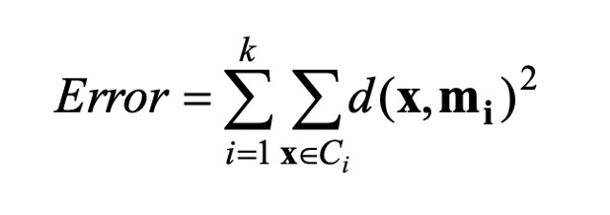
K-MEANS CLUSTERING
Thuật toán phân cụm K-means: do MacQueen đề xuất trong lĩnh vực thống kê năm 1967. mục đính của của thuật toán k-means là sinh ra k cụm dữ liệu {C1, C2, .., Ck}từ tập dữ liệu ban đầu gồm n đối tượng trong không gian d chiều Xi = (xi1, xi2, …,xid)(i = 1,n) sao hàm tiêu chuẩn đạt giá trị tối thiểu.
Trong đó: mi là trọng tâm của Ci, d là khoảng cách giữa hai đối tượng.

Slide 11
CÁC BƯỚC TRONG THUẬT TOÁN K-Means
Đầu vào:Một CSDL gồm n đối tượng và số các cụm k
Đầu ra: Các cụm Ci (i = 1,… k) sao cho hàm tiêu chuẩn E đạt giá trị tối thiểu
Bước 1: khởi tạo
Chọn k đối tượng mj (j = 1,…k) là trọng tâm ban đầu của k cụm từ tập dữ liệu
Bước 2: Tính khoảng cách:
Với mỗi điểm dữ liệu, tính khoảng cách của nó đến từng trọng tâm mj với j = 1,…k sau đó tìm trọng tâm gần nhất.

Slide 12
CÁC BƯỚC TRONG THUẬT TOÁN K-Means
Bước 3: Cập nhật lại trọng tâm
Cập nhật lại trong tâm cụm mj (j = 1,..k) bằng cách xác định trung bình cộng của các véc-tơ đối tượng dữ liệu
Bước 4: Điều kiện dừng
Lặp lại bước 2, 3 cho đến khi các trọng tâm của cụm không thay đổi

Slide 13
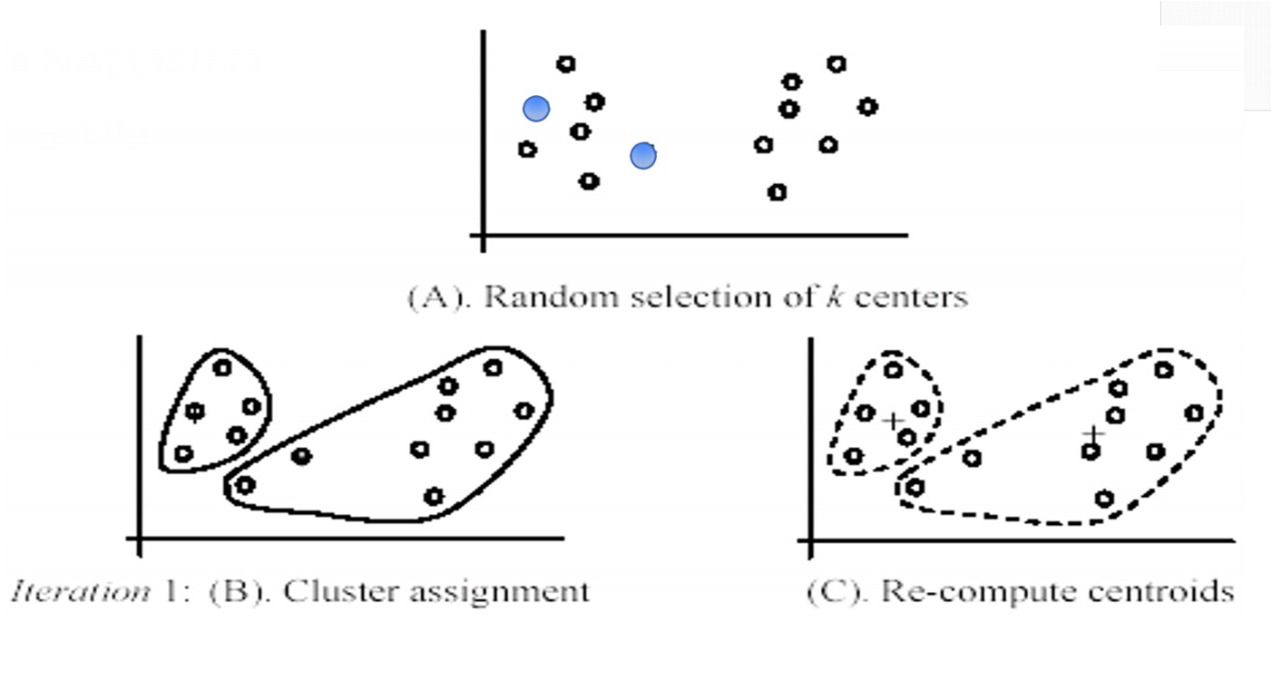
VÍ DỤ
Tại bước này thuật toán sẽ khởi tạo k điểm dữ liệu trung tâm ban đầu, sau đó qua iteration 1 để thực hiện
Bước 1: gán các điểm dữ liệu vào cluster
Bước 2: Xác định lại điểm trung tâm.

Slide 14
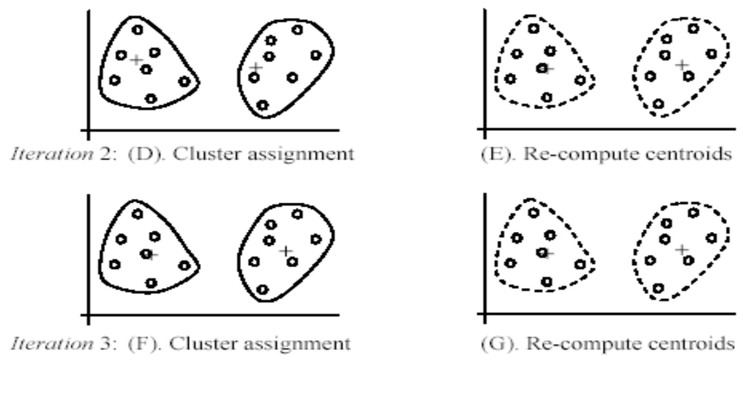
VÍ DỤ
Các vòng lặp iteration 2 và iteration 3 tiếp tục thực hiện như vậy đến khi nào thuật toán hội tụ thì dừng lại.

Slide 15
ĐIỀU KIỆN DỪNG CỦA K-MEANS
Điều kiện hội tụ (điều kiện dừng thuật toán) được xác định theo một số cách như sau:
Tại 1 vòng lặp: có ít các điểm dữ liệu được gán sang cluster khác
Điểm trung tâm (centroid) không thay đổi nhiều
Giá trị hàm mất mát không thay đổi nhiều:
Trong đó C_i là cluster thứ i, m_i là điểm trung tâm của cluster C_i tương ứng.

Slide 16
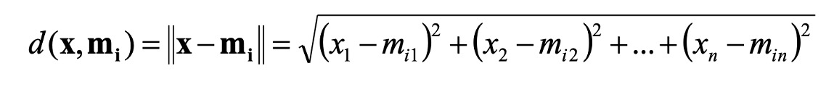
PHÉP ĐO KHOẢNG CÁCH
Trong K-means để đánh giá mức độ giống nhau hay khoảng cách giữa 2 điểm dữ liệu ta có thể sử dụng các phép đo khoảng cách khác nhau như euclidean, manhattan, cosine,...
Công thức euclidean:
Mọi phương pháp tính khoảng cách giữa 2 vector đều có thể được sử dụng. Mỗi cách tính khoảng cách thể hiện cách nhìn nhận về dữ liệu
Có vô số cách tính khoảng cách
Cách tính khoảng cách nào là tốt? Câu trả lời phụ thuộc vào từng bài toán để đưa ra cách tính khoảng cách phù hợp.

Slide 17
ẢNH HƯỞNG CỦA OUTLIER
OUTLIER LÀ GÌ?
Outliers là một hoặc nhiều cá thể khác hẳn đối với các thành viên còn lại của nhóm. Sự khác biệt này có thể dựa trên nhiều tiêu chí khác nhau như giá trị hay thuộc tính. Ví dụ về outlier có thể như là nhiễu trong các cảm biến hay lỗi trong quá trình nhập liệu của người dùng ảnh hưởng đến chất lượng của dữ liệu.

Slide 18
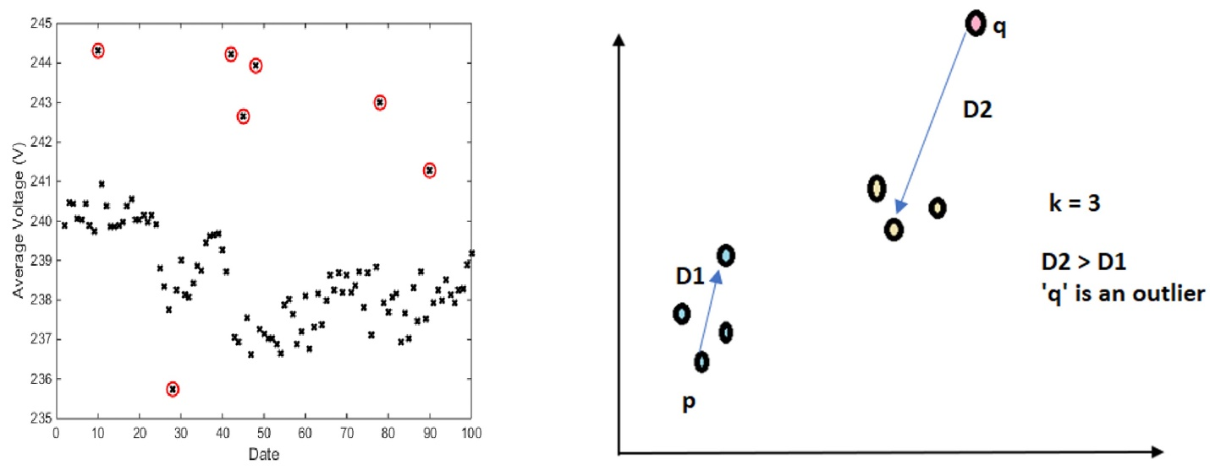
ẢNH HƯỞNG CỦA OUTLIER
K-means nhạy cảm với các điểm outlier. Các điểm dữ liệu outlier ảnh hưởng lớn đến kết quả của việc phân cụm:
Các điểm dữ liệu outlier có khoảng cách đến các điểm dữ liệu chuẩn rất lớn.
Phân bố của các điểm outliner rất khác so với các điểm dữ liệu chuẩn
Nhiễu hoặc lỗi của dữ liệu được thể hiện trong các điểm outlier

Slide 19
KHẮC PHỤC OUTLIER
Outlier removal: Có thể loại bỏ các điểm dữ liệu xa đáng kể so với điểm trung tâm (centroid) của các cluster so với các điểm dữ liệu khác. Việc loại bỏ có thể được thực hiện trước hoặc trong khi phân cụm.
Random sampling: Thay vì phân cụm toàn bộ tập dữ liệu, chúng ta sẽ lấy ngẫu nhiên tập con S từ tập dữ liệu huấn luyện. S được sử dụng để phân cụm, tập S lúc này sẽ có ít các điểm outlier hơn tập dữ liệu gốc. Sau khi phân cụm xong, tập dữ liệu còn lại sẽ được gán vào các cụm đã học được

Slide 20
PAM (Partitioning Around Medoids)
Thuật toán PAM được Kaufman và Rousseeuw đề xuất vào năm 1987, là thuật toán mở rộng của của thuật toán k-means, nhằm có khả năng xử lý dữ liệu hiệu quả đối với các dữ liệu nhiễu hoặc phần tử ngoại lai
Thay vì sử dụng các trọng tâm như k-means, PAM sử dụng các đối tượng medoid để biểu diễn cho các cụm dữ liệu, một đối tượng medoid là đối tượng đặt tại vị trí trung tâm nhất bên trong mỗi cụm.
Vì vậy, các dối tượng medoid ít bị ảnh hưởng bởi các đối tượng ở xa trung tâm, trong khi trọng tâm k-mean lại rất bị tác động bởi các điểm xa này.

Slide 21
CLARA (Clustering LARge Application)
Thuật toán CLARA được Kaufman và Rousseeuw đề xuất vào năm 1990, thuật toán nhằm khắc phục nhược điểm của PAM trong trường hợp giá trị của k và n lớn. CLARA sẽ trích mẫu cho tập dữ liệu có n phần từ và áp dụng thuật toán PAM cho mẫu này và tìm ra các đối tượng medoid của mẫu này.
Nếu dữ liệu được trích một cách ngẫu nhiên, thì các medoid của nó xấp xỉ các medoid của toàn bộ tập dữ liệu ban đầu. Để tiến tới một xấp xỉ tốt hơn, CLARA đưa ra nhiều cách lấy trích xuất dữ liệu rồi thực hiên phân cụm, chọn kết quả phân cụm tốt nhất khi thực hiện phân cụm

Slide 22
CLARANS
Thuật toán CLARANS được Han đề xuất năm 1994, nhằm để cải tiến chất lượng cũng như mở rộng áp dụng cho tập dữ liệu lớn. CLARANS là thuật toán PCDL kết hợp thuật toán PAM và chiến lược tìm kiếm kinh nghiệm mới.
Ý tưởng cơ bản thuật toán CLARANS là không xem xét tất cả các khả năng có thể thay thế các đối tượng medoid bởi một đối tượng khác, nó ngay lập tức thay thế các đối tượng medoid bởi một đối tượng khác nếu thay thế các tác động tốt đến chất lượng phân cụm.

Slide 23
PHÂN CỤM DỰA TRÊN MẬT ĐỘ
Phương pháp này nhóm các đối tượng theo hàm mật độ xác định
Mật độ là số các đối tượng lân cận của một đối tượng dữ liệu theo một ngướng nào đó
Phương pháp phân cụm dựa vào mật độ của các đối tượng để xác định các cụm dữ liệu và có thể phát hiện ra các cụm dữ liệu với hình thù bất kỳ
Việc xác định tham số mật độ của thuật toán rất khó khan, tham số lại tác động rất lớn đến kết quả phân cụm dữ liệu.
Một số thuật toán phân cụm dựa trên mật độ: DBSCAN, OPTICS, DENCLUDE

Slide 24
Thuật toán DBSCAN
DBSCAN (Density-based spatial clustering of applications with noise) là một thuật toán cụm dựa trên mật độ thông dụng nhất. Nó có thể phát hiện ra các cụm có hình dạng và kích thước khác nhau từ một lượng lớn dữ liệu chứa nhiễu.
Thuật toán đi tìm các đối tượng mà có số đối tượng láng giềng lớn hơn một ngưỡng tối thiểu
Một cụm được xác định bằng tập tất cả các đối tượng liên thông mật độ với các láng giềng của nó

Slide 25
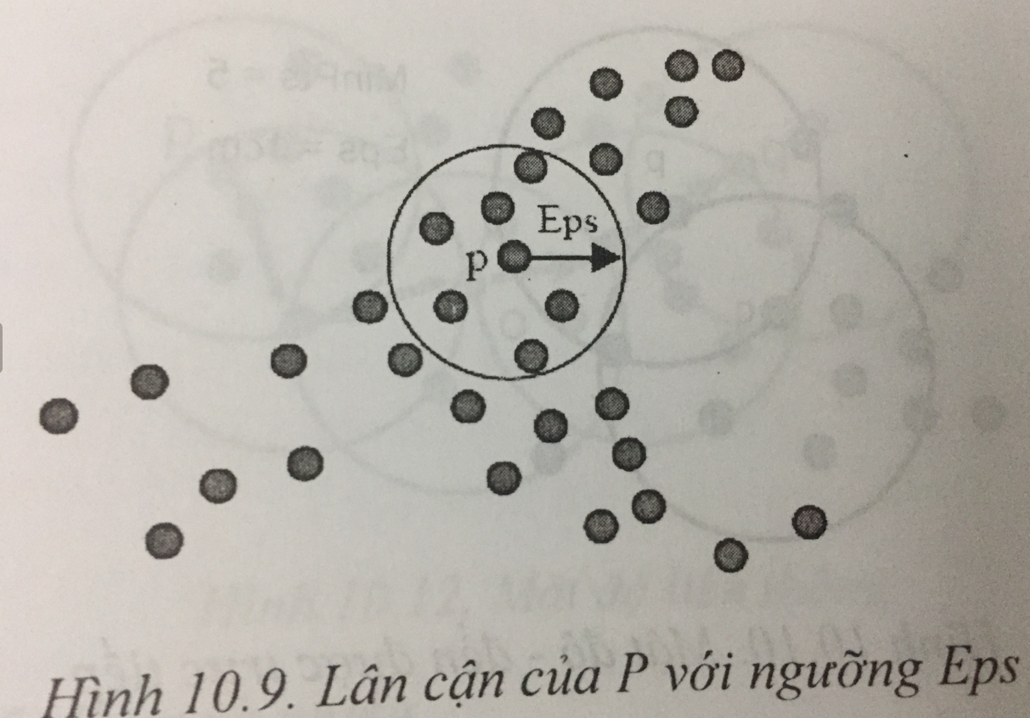
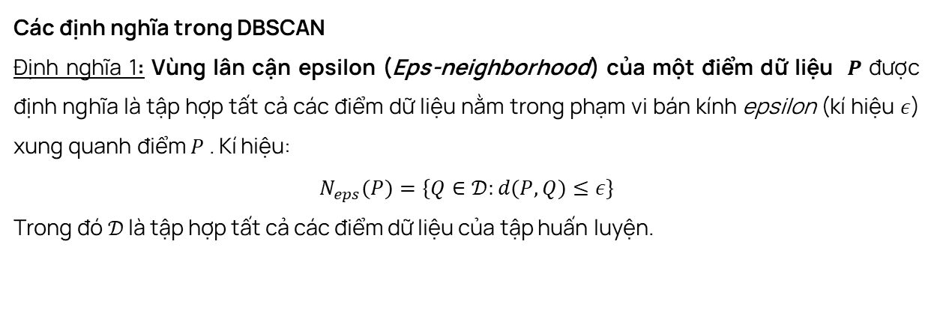
Thuật toán DBSCAN
Các định nghĩa trong DBSCAN
Định nghĩa 1: Vùng lân cận epsilon (Eps-neighborhood) của một điểm dữ liệu $P$ được định nghĩa là tập hợp tất cả các điểm dữ liệu nằm trong phạm vi bán kính epsilon (kí hiệu $ε$) xung quanh điểm $P$ . Kí hiệu:
$$N_{eps}(P)=\{Q∈𝒟:d(P,Q)≤ε\}$$
Trong đó $𝒟$ là tập hợp tất cả các điểm dữ liệu của tập huấn luyện.

Slide 26
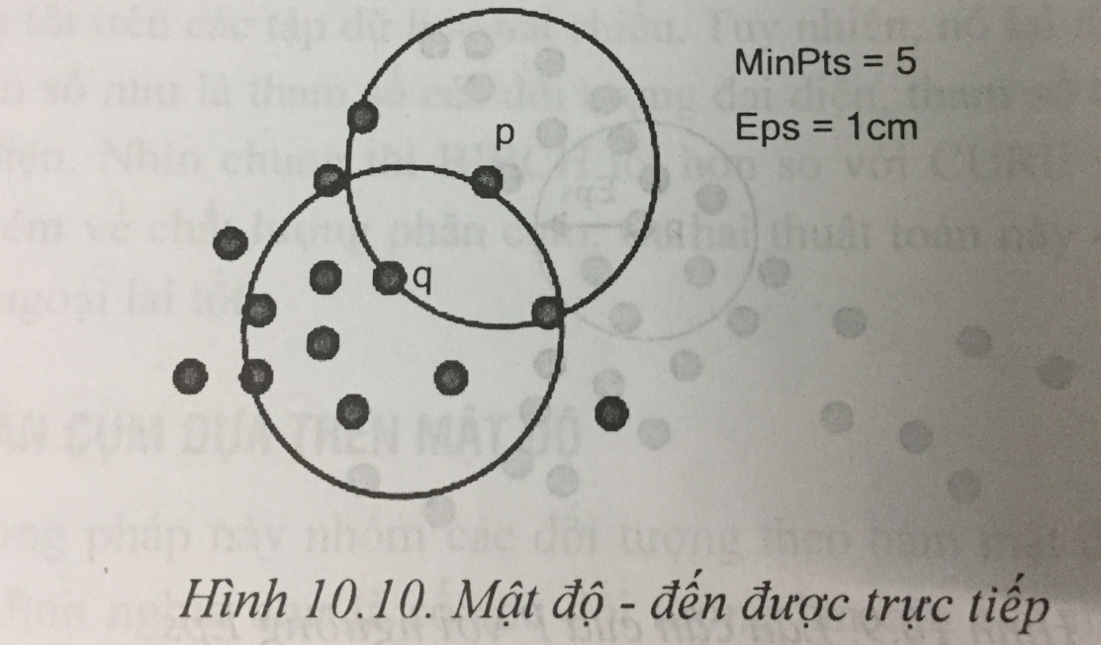
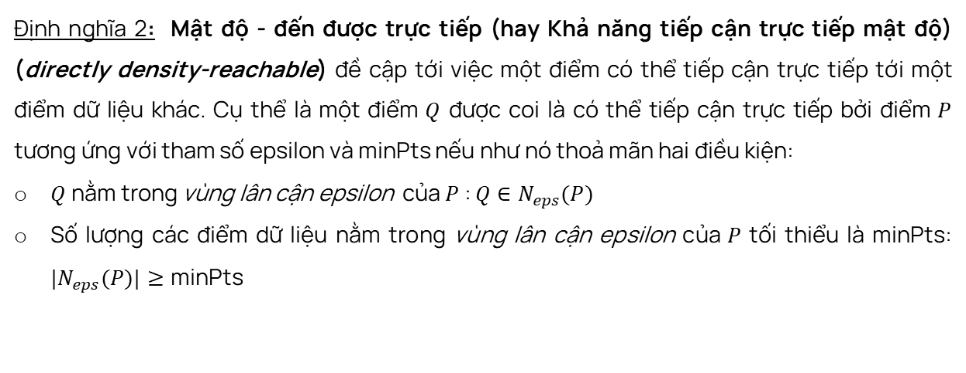
Thuật toán DBSCAN
Định nghĩa 2: Mật độ - đến được trực tiếp (hay Khả năng tiếp cận trực tiếp mật độ) (directly density-reachable) đề cập tới việc một điểm có thể tiếp cận trực tiếp tới một điểm dữ liệu khác. Cụ thể là một điểm $Q$ được coi là có thể tiếp cận trực tiếp bởi điểm $P$ tương ứng với tham số epsilon và minPts nếu như nó thoả mãn hai điều kiện:
$Q$ nằm trong vùng lân cận epsilon của $P$ : $Q∈N_{eps}(P)$
Số lượng các điểm dữ liệu nằm trong vùng lân cận epsilon của$P$ tối thiểu là minPts: $|N_{eps}(P)|≥\text{minPts}$

Slide 27
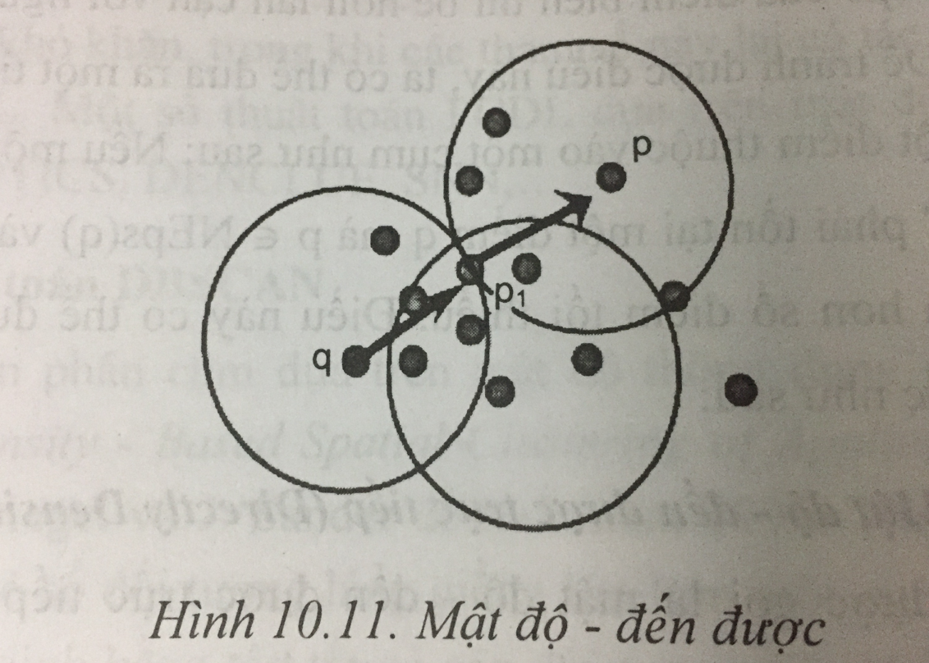
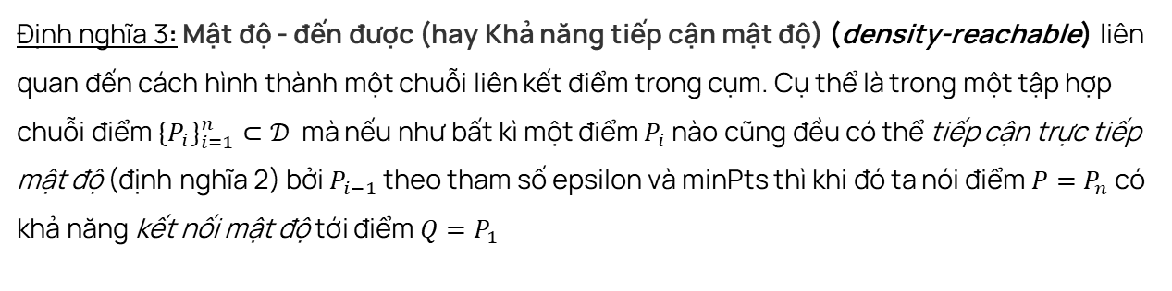
Thuật toán DBSCAN
Định nghĩa 3: Mật độ - đến được (hay Khả năng tiếp cận mật độ) (density-reachable) liên quan đến cách hình thành một chuỗi liên kết điểm trong cụm. Cụ thể là trong một tập hợp chuỗi điểm $\{P_{i}\}_{i=1}^{n}⊂𝒟$ mà nếu như bất kì một điểm $P_{i}$ nào cũng đều có thể tiếp cận trực tiếp mật độ (định nghĩa 2) bởi $P_{i−1}$ theo tham số epsilon và minPts thì khi đó ta nói điểm $P=P_{n}$ có khả năng kết nối mật độ tới điểm $Q=P_{1}$

Slide 28
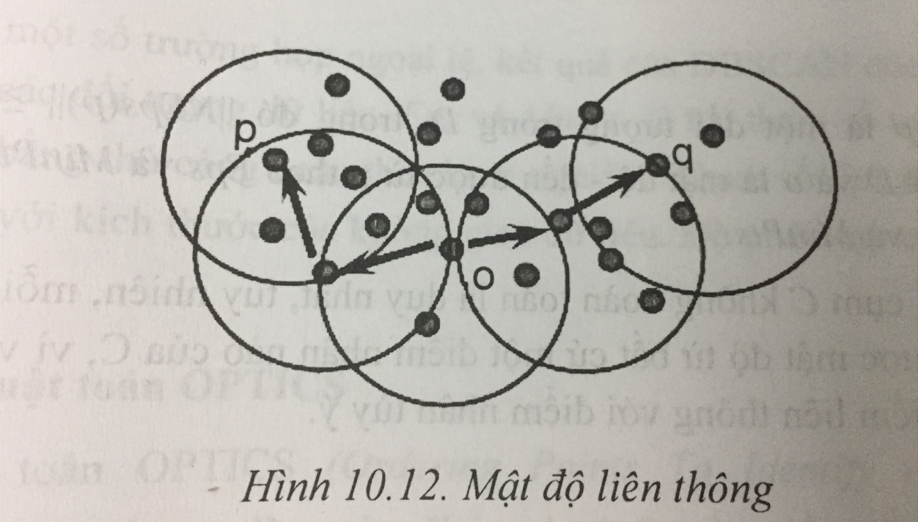
Thuật toán DBSCAN
Định nghĩa 4: Mật độ - liên thông (hay kết nối mật độ) (Density - Connected): điểm p là mật độ - liên thông với điểm q theo hai tham số epsilon và MinPts nếu có một điểm o, sao cho p và q đều là mật độ - đến được (kết nối mật độ) o theo hai tham số epsilon và MinPts

Slide 29
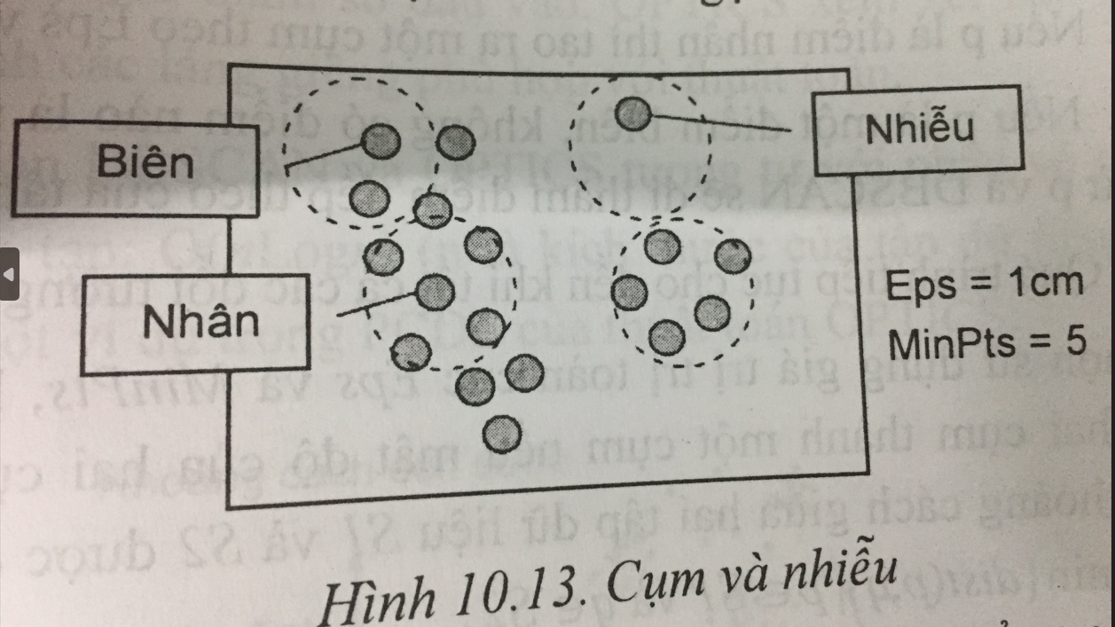
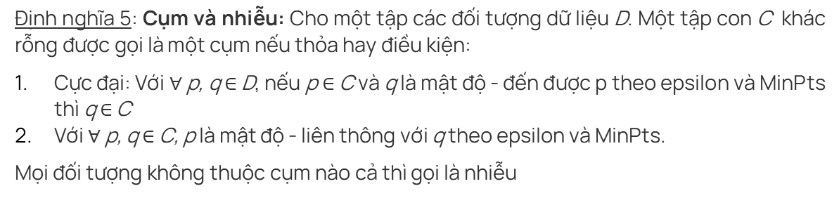
Thuật toán DBSCAN
Định nghĩa 5: Cụm và nhiễu: Cho một tập các đối tượng dữ liệu D. Một tập con C khác rỗng được gọi là một cụm nếu thỏa hay điều kiện:
Cực đại: Với $∀$ p, q $∈$ D, nếu p $∈$ C và q là mật độ - đến được p theo epsilon và MinPts thì q $∈$ C
Với $∀$ p, q $∈$ C, p là mật độ - liên thông với q theo epsilon và MinPts.
Mọi đối tượng không thuộc cụm nào cả thì gọi là nhiễu

Slide 30
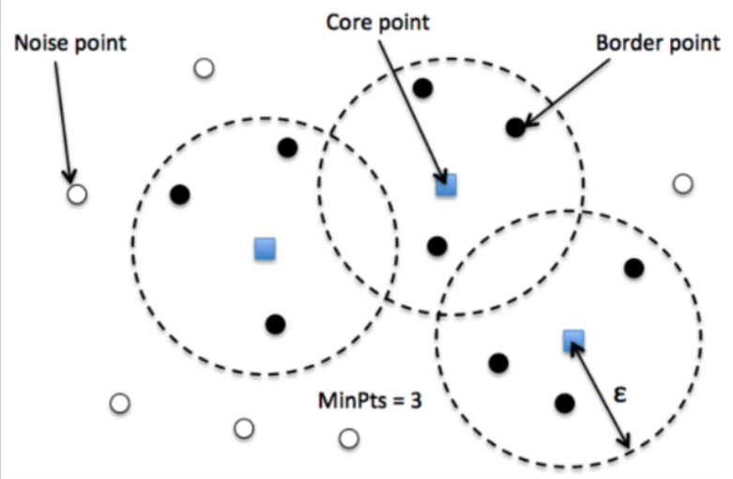
Thuật toán DBSCAN
Căn cứ vào vị trí của các điểm dữ liệu so với cụm, chúng ta có thể chia chúng thành ba loại:
Điểm lõi: là các điểm nằm sâu bên trong cụm
Điểm biên: nằm ở phần ngoài cùng của cụm
Điểm nhiễu: không thuộc bất kì một cụm nào

Slide 31


Slide 32
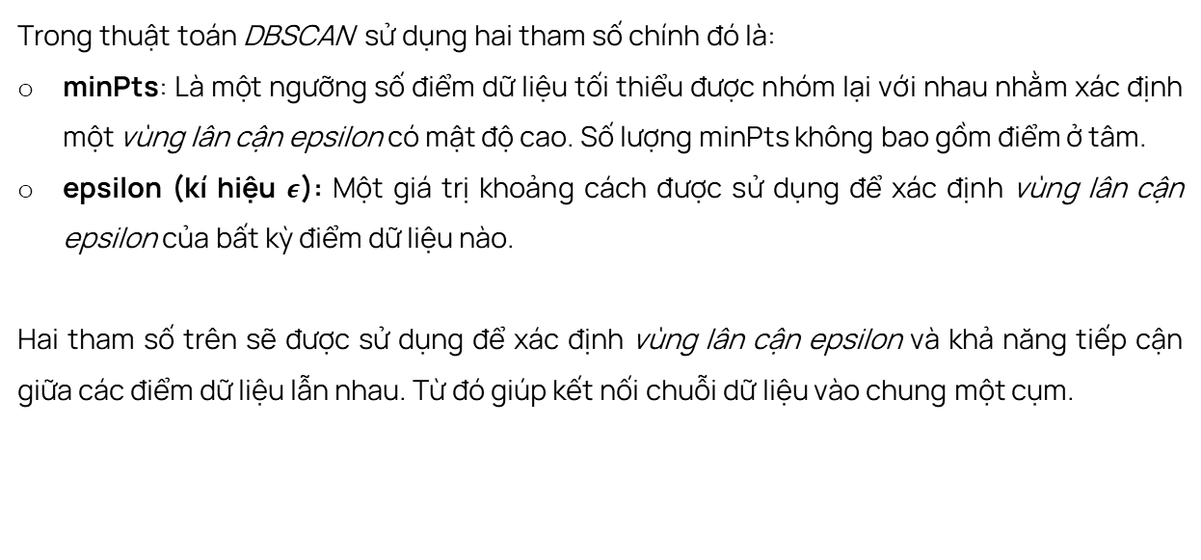
THAM SỐ TRONG DBSCAN
Trong thuật toán DBSCAN sử dụng hai tham số chính đó là:
minPts: Là một ngưỡng số điểm dữ liệu tối thiểu được nhóm lại với nhau nhằm xác định một vùng lân cận epsilon có mật độ cao. Số lượng minPts không bao gồm điểm ở tâm.
epsilon (kí hiệu $ε$): Một giá trị khoảng cách được sử dụng để xác định vùng lân cận epsilon của bất kỳ điểm dữ liệu nào.
Hai tham số trên sẽ được sử dụng để xác định vùng lân cận epsilon và khả năng tiếp cận giữa các điểm dữ liệu lẫn nhau. Từ đó giúp kết nối chuỗi dữ liệu vào chung một cụm.

Slide 33
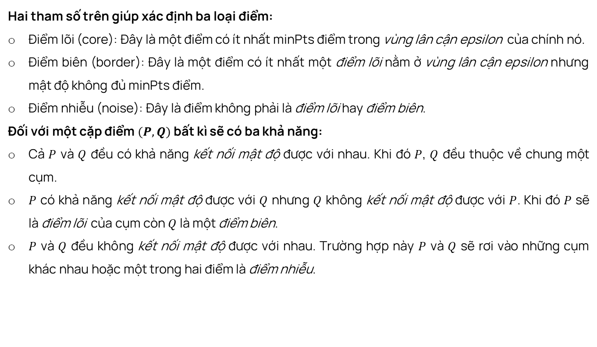
THAM SỐ TRONG DBSCAN
Hai tham số trên giúp xác định ba loại điểm:
Điểm lõi (core): Đây là một điểm có ít nhất minPts điểm trong vùng lân cận epsilon của chính nó.
Điểm biên (border): Đây là một điểm có ít nhất một điểm lõi nằm ở vùng lân cận epsilon nhưng mật độ không đủ minPts điểm.
Điểm nhiễu (noise): Đây là điểm không phải là điểm lõi hay điểm biên.
Đối với một cặp điểm $(P,Q)$ bất kì sẽ có ba khả năng:
Cả $P$ và $Q$ đều có khả năng kết nối mật độ được với nhau. Khi đó $P$, $Q$ đều thuộc về chung một cụm.
$P$ có khả năng kết nối mật độ được với $Q$ nhưng $Q$ không kết nối mật độ được với $P$. Khi đó $P$ sẽ là điểm lõi của cụm còn $Q$ là một điểm biên.
$P$ và $Q$ đều không kết nối mật độ được với nhau. Trường hợp này $P$ và $Q$ sẽ rơi vào những cụm khác nhau hoặc một trong hai điểm là điểm nhiễu.

Slide 34
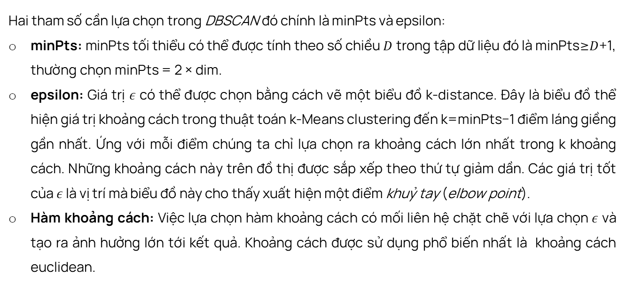
XÁC ĐỊNH THAM SỐ
Hai tham số cần lựa chọn trong DBSCAN đó chính là minPts và epsilon:
minPts: minPts tối thiểu có thể được tính theo số chiều $D$ trong tập dữ liệu đó là minPts≥$D$+1, thường chọn minPts = 2 × dim.
epsilon: Giá trị $ε$ có thể được chọn bằng cách vẽ một biểu đồ k-distance. Đây là biểu đồ thể hiện giá trị khoảng cách trong thuật toán k-Means clustering đến k=minPts−1 điểm láng giềng gần nhất. Ứng với mỗi điểm chúng ta chỉ lựa chọn ra khoảng cách lớn nhất trong k khoảng cách. Những khoảng cách này trên đồ thị được sắp xếp theo thứ tự giảm dần. Các giá trị tốt của $ε$ là vị trí mà biểu đồ này cho thấy xuất hiện một điểm khuỷ tay (elbow point).
Hàm khoảng cách: Việc lựa chọn hàm khoảng cách có mối liên hệ chặt chẽ với lựa chọn $ε$ và tạo ra ảnh hưởng lớn tới kết quả. Khoảng cách được sử dụng phổ biến nhất là khoảng cách euclidean.

Slide 35
Thuật toán OPTICS
Thuật toán OPTICS là thuật toán mở rộng cho thuật toán DBSCAN, bằng cách giảm bớt các tham số đầu vào.
Thuật toán thực hiện tính toán và sắp xếp các đối tượng theo thứ tự tang dần nhằm tự động phân cụm và phân tích cụm tương tác hơn là tự động phân cụm và đưa ra phân cụm một tập dữ liệu rõ rang. Thứ tự này diễn tả cấu trúc dữ liệu phân cụm dựa trên mật độ chứa thông tin tương đương với phân cụm dựa trên mật độ với một dãy các tham số đầu vào. OPTICS xem xét bán kính tối thiểu nhằm xác định các láng giềng phù hợp với thuật toán.
Thuật toán DBSCAN và OPTICS tương tự nhau về cấu trúc và có cùng độ phức tạp: O(nLogn)

Slide 36
Thuật toán DENCLUE
Thuật toán DENCLUE(DENsity-Based CLUstEring): xem xét mô hình sử dụng một công thức toán để mô tả mỗi điểm dữ liệu sẽ ảnh hưởng trong mô hình như thế nào được gọi là hàm ảnh hưởng có thể xem như hàm mô tả ảnh hưởng của điểm dữ liệu với các đối tượng láng giềng của nó
Hàm ảnh hưởng: mô tả tác động của điểm dữ liệu với các đối tượng láng giềng của nó
Mật độ toàn cục của không gian dữ liệu là tổng tát cả các hàm ảnh hưởng của tất cả các điểm dữ liệu
Các cụm có thể xác định chính xác bởi xác định mật độ cao, là các điểm cực đại hàm mật độ toàn cục

Slide 37
Thuật toán DENCLUE
Thuật toán DENCLUE phụ thuộc nhiều vào ngưỡng nhiễu (Noise Threshold) và tham số mật độ nhưng có các ưu điểm sau:
Có cơ sở toán học vững chắc
Có khả năng xử lý các phần tử ngoại lai tốt
Cho phép khám phá các cụm có hình dạng bất kì ngay cả đối với các dữ liệu đa chiều

Slide 38
PHÂN CỤM PHÂN CẤP
Phân cụm phân cấp sắp một tập dữ liệu đã cho thành một cấu trúc dạng cây, cây phân cấp này được xây dựng theo kỹ thuật đệ quy.
Cây phân cụm có thể được xây dựng theo hai phương pháp tổng quát: phương pháp “trên xuống” (top down) và phương pháp “dưới lên” (bottom up).

Slide 39
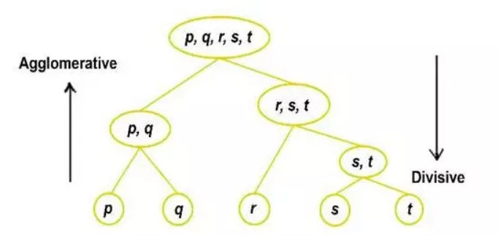
Các chiến lược phân cụm phân cấp
Sau đây là hình minh họa chiến lược phân cụm phân cấp bottom up và top down

Slide 40
Thuật toán BIRCH
BIRCH: Balanced Iterative Reducing And Clustering Using Hierarchies.
Được đề xuất năm 1996 bởi Tian Zhang, amakrishnan và Livny
BIRCH là thuật toán phân cụm phân cấp sử dụng chiến lược top down.

Slide 41
Ý tưởng thuật toán
Ý tưởng của thuật toán là không cần lưu toàn bộ các đối tượng dữ liệu của các cụm trong bộ nhớ mà chỉ lưu đại lượng thống kê.
Đối với mỗi cụm dữ liệu, BIRCH chỉ lưu một bộ ba (n, LS, SS), với n là số đối tượng trong cụm, LS là tổng các giá trị thuộc tính của các đối tượng và SS là tổng bình phương các giá trị thuộc tính của các đối tượng trong cụm.
Các bộ ba này được gọi là các đặc trưng của cụm CF = (n, LS, SS) (Clustering Features CF) và được lưu giữ trong một cây được gọi là cây CF

Slide 42
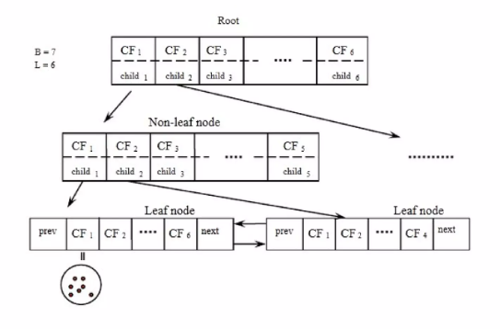
Cây CF được sử dụng bởi thuật toán BIRCH

Slide 43
CÂY CF
Cây CF là cây căn bằng, nhằm để lưu trữ các đặc trưng của cụm. Cây CF chứa các nút trong và nút lá. Nút trong lưu giữ tổng các đặc trưng cụm của các nút con của nó. Một cây CF được đặc trưng bởi hai tham số:
Yếu tố nhánh (Branching Factor – B): Nhằm xác định số tối đa các nút con của mỗi nút trong của cây cây.
Ngưỡng (Threshold - T): Khoảng cách tối đa giữa bất kỳ một cặp đối tượng trong nút lá của cây, khoảng cách này còn gọi là đường kính của các cụm con được lưu tại các nút lá.
Hai tham số này có ảnh hưởng lớn đến kích thước của cây CF

Slide 44
Ưu điểm của BIRCH
Sử dụng cấu trúc cây CF làm cho thuật toán BIRCH có tốc độ thực hiện phân cụm dữ liệu nhanh và có thể áp dụng đối với tập dữ liệu lớn, BIRCH đặc biệt hiệu quả khi áp dụng với tập dữ liệu tăng trưởng theo thời gian.
BIRCH chỉ duyệt toàn bộ dữ liệu một lần với một lần quét thêm tùy chọn, nghĩa là độ phức tạp của nó là O(n) (n là số đối tượng dữ liệu).

Slide 45
Nhược điểm của BIRCH
Chất lượng của các cụm được khám phá không được tốt.
Nếu BIRCH sử dụng khoảng cách Euclide, nó thực hiện tốt chỉ với các dữ liệu số. Mặt khác, tham số vào T có ảnh hưởng rất lớn tới kích thước và tính tự nhiên của cụm.
Việc ép các đối tượng dữ liệu làm cho các đối tượng của một cụm có thể là đối tượng kết thúc của cụm khác, trong khi các đối tượng gần nhau có thể bị hút bởi các cụm khác nếu chúng được biểu diễn cho thuật toán theo một thứ tự khác.
BIRCH không thích hợp với dữ liệu đa chiều.

Slide 46
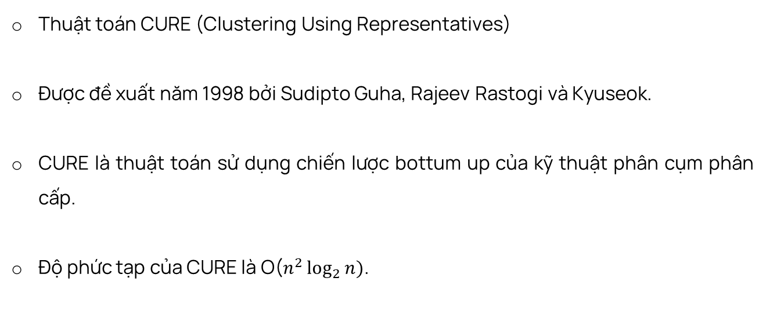
Thuật toán CURE
Thuật toán CURE (Clustering Using Representatives)
Được đề xuất năm 1998 bởi Sudipto Guha, Rajeev Rastogi và Kyuseok.
CURE là thuật toán sử dụng chiến lược bottum up của kỹ thuật phân cụm phân cấp.
Độ phức tạp của CURE là O($n^{2}\log_{2}{n})$.

Slide 47
Ưu điểm của CURE
Khám phá được các cụm có các dạng hình thù và kích thước khác nhau trong CSDL lớn.
Có khả năng xử lý các phần tử ngoại lai.

Slide 48
Nhược điểm của CURE
Rất nhạy cảm với các tham số như là tham số các đối tượng đại diện, tham số co của các phần tử đại diện.

Slide 49
Phân cụm trên lưới
Giới Thiệu
Các Thuật Toán
Mục tiêu
Ưu điểm
Nhược điểm
Thuật toán STING
Thuật toán CLIQUE

Slide 50
PHÂN CỤM TRÊN LƯỚI
Mục tiêu: Lượng hóa tập dữ liệu thành các ô(Cell), các ô này tạo thành câu trúc dữ liệu lưới , sau đó các thao tác PCDL làm việc với các đôi tượng trong từng ô này.
Ưu Điểm:
- Đơn giản và dễ hiểu
.
- Tính toán đơn giản.
- Phù hợp với dữ liệu phân tán không đều.
Nhược điểm:
Số lượng phần lưới phải được xác định trước
Không phù hợp với dữ liệu có dạng phức tạp
Độ chính xác của kết quả phân cụm không cao

Slide 51
THUẬT TOÁN STRING
STING là viết tắt của "Statistical Information Grid", là một thuật toán phân cụm dữ liệu dựa trên phân cụm trên lưới..
Các bước thực hiện:
Xác định kích thước lưới phù hợp cho dữ liệu đầu vào.
Phân tách dữ liệu thành các phần lưới.
Tính toán các thống kê trên từng phần lưới.
Sử dụng các thống kê này để phân cụm các phần lưới.
Lặp lại quá trình phân tách và phân cụm cho đến khi đáp ứng được tiêu chí dừng được thiết lập.

Slide 52
THUẬT TOÁN CLIQUE
Thuật toán CLIQUE (CLustering In QUEst) là một thuật toán phân cụm dữ liệu được sử dụng để phân tách các nhóm dữ liệu dày đặc và có kích thước lớn. CLIQUE hoạt động dựa trên việc tìm kiếm các nhóm con (subgroup) của dữ liệu có độ dày đặc cao và lớn hơn một giá trị ngưỡng (threshold).
Các bước thực hiện:
Phân hoạch tập dữ liệu thành các hình hộp chữ nhật. Và tìm các hình hộp chữ nhật đặc.
Xác định không gian con chứa các cụm được sử dụng nguyên lý Apriori.
Hợp các hình hộp tạo thành các cụm dữ liệu.
Xác định các cụm: trươc hết nó tìm các xell đặc đơn chiều, tiếp đến chúng tìm các hình chữ nhật 2 chiều, rồi 3 chiều... Cho đến khi hình hộp chữ nhật đặc không chiều được tìm thấy .

Slide 53
THUẬT TOÁN CLIQUE
Ưu điểm
Độ phức tạp tính toán thấp
Khả năng xử lý các tập dữ liệu lớn
Có khả năng phát hiện các nhóm dày đặc có kích thước lớn.
Nhược điểm :
Yêu cầu phải thiết lập giá trị ngưỡng
Chỉ hoạt động với các tập dữ liệu có độ dày đặc cao

Slide 54
Phân cụm dựa trên mô hình
Giới Thiệu
Các Thuật Toán
Khái niệm
Mục tiêu
Thuật toán EM
Thuật toán COBWEB

Slide 55
Phân cụm dựa trên mô hình
Phân cụm dựa trên mô hình là một cách tiếp cận thống kê để phân cụm dữ liệu. Dữ liệu quan sát được được coi là đã được tạo ra từ sự kết hợp hữu hạn của các mô hình thành phần. Mỗi mô hình thành phần là một phân phối xác suất.
Phân cụm dựa trên mô hình là một nỗ lực để thúc đẩy sự phù hợp giữa dữ liệu đã cho và một số mô hình toán học và dựa trên giả định rằng dữ liệu được tạo ra bởi sự kết hợp của phân phối xác suất cơ bản.

Slide 56
THUẬT TOÁN EM
Thuật toán EM được xem như là thuật toán dựa trên mẫu hoặc là mở rộng của toán K – means. EM gán các đối tượng cho các cụm đã cho theo xác suất phân phối của đối tượng đó.
EM có thể khám phá ra nhiều hình dạng cụm khác nhau, tuy nhiên do thời gian lặp của thuật toán khá nhiều nhằm xác định các tham số tốt nên chi phí tính toán của thuật toán khá cao.
Các bước thực hiện:
Thuật toán được chia thành 2 bước và quá trình đó được lặp lại cho đến khi gặp vấn đề được giải quyết.
E – Step: Ước tính các biến còn thiếu trong tập dữ liệu.
M – Step: Tối đa hóa các tham số của mô hình khi có dữ liệu.

Slide 57
THUẬT TOÁN COBWEB
COBWEB biểu diễn các đối tượng dữ liệu theo kiểu cặp (thuộc tính, giá trị). COBWEB được thực hiện bằng cách tạo cây phân lớp. Mỗi nút của cây phân lớp là đại diện cho khái niệm của đối tượng dữ liệu và tất cả các điểm mà ở dưới lớp đó là cùng một nút.
Các bước chính của thuật toán:
1. Khởi tạo cây bắt đầu bằng một nút rỗng
2. Sau khi thêm vào từng nút một và cập nhật lại cây cho phù hợp tại mỗi thời điểm
3. Cập nhật cây bắt đầu từ lá bên phải trong mỗi trường hợp, sau đó cấu trúc lại cây
4. Quyết định cập nhật dựa trên sự phân hoạch và các hàm tiêu chuẩn phân loại

Slide 58
THANKS!

